Slide 1
321:Networks Protocols
Lecture #12:
ATM/Frame Relay
بروتوكول ترحيل الإطارات
وتقنية النقل المتزامنة

Slide 2
تعتبر تقنية Frame Relay من تقنيات المتقدمة المستخدمة في الشبكات الواسعة و هي من تقنيات تبديل الحزمPacket Switching ، توفر هذه التقنية تشبيكا سريعا و مرناً .

Slide 3
سبب تسمية Frame Relay بهذا الاسم :
تسمى بهذا الاسم لأن البيانات المرسلة يتم إرسالها على شكل وحدات تسمى إطارات Frames
فوائد Frame Relay :
و قد طورت هذه التقنية لتحقق أكبر استفادة من الاتصالات الرقمية و أسلاك الألياف البصرية و لهذا فهي توفر :
  اتصالات سريعة جدا.
  موثوقية أعلى من وسائل تبديل الحزم التماثلية مثل X. .25
  تتراوح سرعات نقل البيانات في هذه التقنية بين 56 كيلو بت في الثانية و 45 ميجا بت في الثانية.

Slide 4
وظائف Frame Relay :
المسئول عن تحديد معيارات هذه التقنية هي هيئات ANSI و CCITT/ITU بالإضافة الى منتدى Frame Relay Forum و هو عبارة عن منتدى أبحاث يجمع بين منتجي و مزودي تقنية Frame Relay .
و تتمثل الوظيفة الأساسية لهذه التقنية توفير سرعات عالية للربط بين الشبكات المحلية لتكوين شبكة واسعة.
توفر هذه التقنية خدمة موجهة " Connection-Oriented " و يتم ذلك بإعداد دائرة ظاهرية دائمةPermanent Virtual Circuit (PVC)
تحدد PVC المسار الذي تسلكه البيانات بين الأجهزة المرسلة و المستقبلة عبر شبكة Frame Relay ،
و هي تسمى ظاهرية لأن الاتصال بين الأجهزة لا يكون مباشرا بل يمر عبر نظام من التنقلات عبر الشبكة .

Slide 5
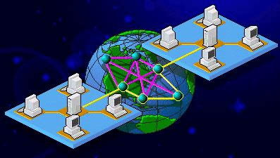
Frame Relay

Slide 6
يتم تعريف PVC المتواجدة بين أي موقعين على شبكة Frame Relay بواسطة أرقام على طرفي الاتصال .
يطلق على هذه الأرقام اسم Data Link Connection
Identifiers (DLCI) و هي تعمل نفس عمل العناوين في النظام البريدي

Slide 7
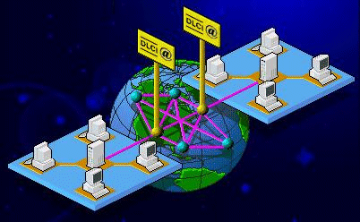

Slide 8
بما أن أغلب شبكات LAN ترسل البيانات عبر شبكات WAN خلال فترات متفاوتة و غير منتظمة فإنها لا تحتاج وصول
ثابت و مستمر لشبكة Frame Relay ، مما يعني أن سعة نطاق الشبكة من الممكن تشاركها من قبل عدة PVCمختلفة.

Slide 9
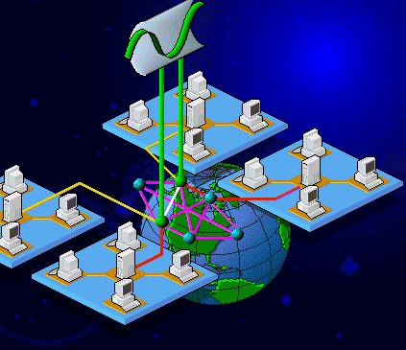

Slide 10
خصائص Frame Relay :
تتمتع تقنية Frame Relay بفعالية كبيرة و ذلك نظرا لما يلي:
    الآلية المبسطة لتوجيه البيانات.
    نظام محكم للتحكم بتدفق البيانات.
    عدم الحاجة لتحكم معقد بمعالجة الأخطاء.

Slide 11
توزيع شبكة Frame Relay :
لتوزيع سعة النطاق بين الشبكات النشطة تستخدم Frame Relay تقنية تسمى Statistical Packet Multiplexing (SPM) و تضمن هذه التقنية سعة نطاق محددة لكل شبكة و تسمى هذه السعة Committed Information Rate (CIR)) ( و لكن إذا احتاجت الشبكة سعة نطاق أكبر فتستطيع الحصول عليها إذا توفرت "
بمعنى إذا لم تكن الشبكة الواسعة تعاني من ازدحام فإن أي شبكة محلية تستطيع الحصول على سعة نطاق أكبر من السعة
المخصصة لها. "

Slide 12
خطوات الاتصال بشبكة Frame Relay :
تتم عملية الانضمام لشبكة Frame Relay وفقا للخطوات التالية:
يتم الحصول على إذن من مزود الخدمة.
يقوم مزود الخدمة بتعيين عناوين DLCI .
عندما تريد شبكة محلية ما بإرسال البيانات الى شبكة أخرى عبر Frame Relay فإنها تقوم بتحديد الدائرة الظاهرية PVC التي على البيانات أن تنتقل خلالها.
يتم بعدها إضافة عناوين المرسل و المستقبل الى كل إطار Frame يتم إرساله.
عندما يصل الإطار الى أي نقطة تبديل Switch ، يتم قراءة عنوان DLCI للمستقبل ، و المسار الذي سيسلكه

Slide 13
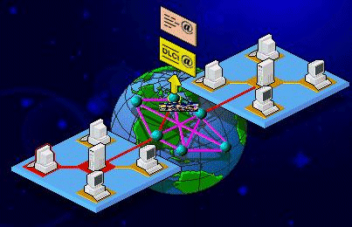

Slide 14
ثم يتم توجيه الإطار وفقا لوجهته المناسبة . كما في الصورة التالية :
تسلك الإطارات نفس المسار بين المرسل و المستقبل بنفس التتابع مما يعني أنو ليست هناك أي قرارات توجيه مناطة بنقاط
لتبديل فالمسار يرسم و يعد قبل الإرسال و بالتالي ليست هناك أي مشكلة بخصوص تتابع البيانات المستقبلة .

Slide 15
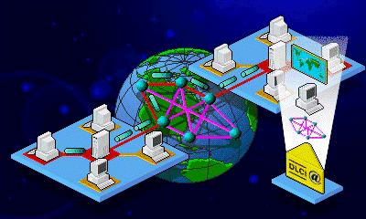

Slide 16
أنواع شبكات Frame Relay :
تنقسم شبكات Frame Relay الى قسمين :
شبكات واسعة عامة .
شبكات واسعة خاصة.

Slide 17
الشبكات الواسعة العامة :
يتم توفيرها من قبل شركات الاتصال و يتم تأجير خطوط للمستخدمين الراغبين بالاستفادة من خدمة Frame Relay و
لتحقيق الاتصال لابد من توفر ما يلي:
Customer Termination Equipment CTE
رقمي مستأجر . PVC
نقطة خدمة Frame Relay Service Point

Slide 18
يعتبر CTE هو الجهاز الذي يربط بين موقع الزبون و شبكة Frame Relay .
يأتي CTE على عدة أشكال و هذا يتضمن :
-1 موجه Router .
-2 جسر Bridge .
-3 جهاز وصول مستقل Frame Relay Access Device .
و أيا كان شكله فلا بد لو أن يدعم مقاييس و شروط خاصة للوصول لشبكة Frame Relay و يطلق على هذه المقاييس User Network Interface (UNI)
يتصل CTE بخط مستأجر تتراوح سرعته بين 56 كيلو بت و 14544 ميجا بت في الثانية و يتصل هذا الخط بدوره بالشبكة من خلال منفذ وصول يسمى Frame Relay Access Port و الذي يتصل بدوره بنقطة تبديل Frame Relay Switch .

Slide 19
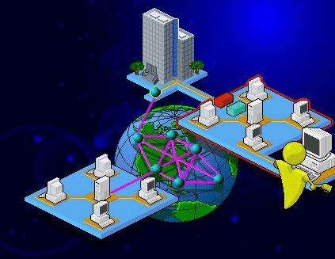

Slide 20
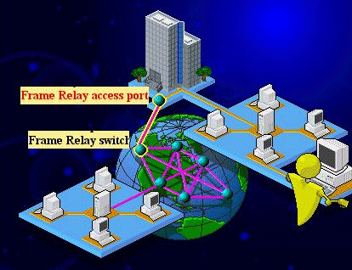

Slide 21
مثال :
لنفترض أن لدينا شركة لها أربعة فروع في أماكن متباعدة، لربط هذه الفروع معا و مع المركز الرئيسي .
الحل / بدون استخدام تقنية Frame Relay فإنه سيلزمنا استئجار عشرة خطوط للربط بين جميع الفروع معا .
أما باستخدام Frame Relay :
فكل ما نحتاجه هو استئجار خط قصير لربط كل فرع بأقرب مزود لخدمة Frame Relay .

Slide 22
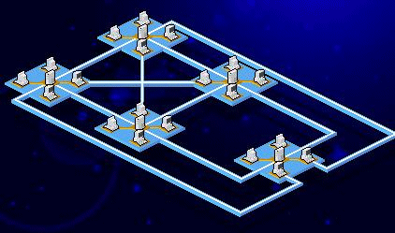

Slide 23
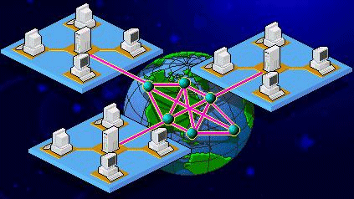

Slide 24
بعض مميزات Frame Relay :
-1 توفر خيارا أسرع و أقل تكلفة من شبكات ISDN و الخطوط المستأجرة.
-2 القدرة على نقل أنواع مختلفة من الإشارات.
-3 التوزيع الديناميكي لسعة النطاق.
-4 الحاجة الى إدارة أبسط و أقل تعقيدا من التقنيات الأخرى.

Slide 25
عيوب Frame Relay :
ينتج عما سبق عيب واضح لهذه التقنية و هو أنو في حال ازدحام أحد المسارات على الشبكة ليست هناك أي طريقة لإعادة توجيه البيانات الى مسارات غير مزدحمة ، و لحل هذه المشكلة تستخدم هذه التقنية آلية تسمى In-Band Congestion Signaling حيث تقوم الشبكة عندما تعاني من ازدحام بتوجيه تحذيرات الى الأجهزة المرسلة تعلمها بالمسارات التي تعاني من ازدحام لكي يتم تفاديها.
إذا وصلت الشبكة الى مرحلة الإشباع فإنها تقوم بالتخلص من الإطارات التي لا تستطيع نقلها أو التي تكتشف أنها معطوبة ، وعند وصول الإطارات الى الكمبيوتر المستقبل سيكتشف من تتابع الإطارات أن هناك بعض الإطارات المفقودة عندها يقوم
الجهاز المستقبل بالطلب من الجهاز المرسل أن يعيد إرسال الإطارات التي تم التخلص منها أثناء الازدحام الشديد للشبكة.
ونلاحظ مما سبق أن الأجهزة هي المسئولة عن معالجة الأخطاء وليس الشبكة مما يخفف العبء عن الشبكة و يحسن أداءها.

Slide 26
حالات التخلص من الإطارات على شبكة
تقوم Frame Relay بالتخلص من الإطارات على الشبكة في الحالات التالية:
  -1 إذا كانت الإطارات معطوبة أو تحتوي على أخطاء.
  -2 إذا كان طول الإطار يتجاوز الطول المعتمد.
  -3 كمية البيانات المرسلة أكبر مما هو متفق عليو و هذا في حالة الازدحام على الشبكة

Slide 27
التلخيص
تعتبر تقنية Frame Relay من تقنيات تبديل الحزم Packet Switching .
تستخدم Frame Relay الاتصالات الرقمية و أسلاك الألياف البصرية .
و تتراوح سرعتها بين 56 كيلوبت في الثانية و 45 ميجابت في الثانية .
خطوات الاتصال بشبكة Frame Relay :
-1 يتم الحصول على إذن من مزود الخدمة.
-2 يقوم مزود الخدمة بتعيين عناوين DLCI .
-3 عندما تريد شبكة محلية ما بإرسال البيانات الى شبكة أخرى عبر Frame Relay فإنها تقوم بتحديد الدائرة
الظاهرية PVC التي على البيانات أن تنتقل خلالها.
-4 يتم بعدها إضافة عناوين المرسل و المستقبل الى كل إطار Frame يتم إ رسالها.
-5 عندما يصل الإطار الى أي نقطة تبديل Switch ، يتم قراءة عنوان DLCI للمستقبل ، و المسار الذى يسلكونه ثم يتم توجيه الإطار وفقا لوجهته المناسبة .

Slide 28
أنواع شبكات Frame Relay :
-1 شبكات واسعة عامة .
-2 شبكات واسعة خاصة .
• مميزات Frame Relay :
-1 توفر خيارا أسرع و أقل تكلفة من شبكات ISDN و الخطوط المستأجرة.
-2 القدرة على نقل أنواع مختلفة من الإشارات.
-3 التوزيع الديناميكي لسعة النطاق.
-4 الحاجة الى إدارة أبسط و أقل تعقيدا من التقنيات الأخرى
• عيوب Frame Relay :
-1 لا توجد أي طريقة لإعادة توجيه البيانات الى مسارات غير مزدحمة
-2 عند اكتشاف ان أحد الإطارات المفقودة عندها يقوم الجهاز المستقبل بالطلب من الجهاز المرسل أن يعيد إرسال
الإطارات التي تم التخلص منها أثناء الازدحام الشديد للشبكة

Slide 29
تقنية النقل المتزامنة ATM :-
تقنية نتقدمه ذات سعة نطاق عالية وتأخير منخفض وهى تسمح لمجمعة من التطبيقات والخدمات المختلفة ليتم دعمها ونقلها عبر شبكه واحده وقد تم تطوير هذه التقنية عام 1988
تتكيف تقنية ATM مع كل الشبكات المحلية والواسعة وتدعم سرعة نقل بيانات (1.2 GBIT -25MB)PS او اكثر

Slide 30
تعتمد تقنية ال ATMعلى ارسال المعلومات على شكل خلاية محدد الحجم Limited size ب53 byte والتي تكون مقسمة الى قسمين :-
1- العنوان Header : تتكون من 5byte تحمل عناوين
2- الحمولة payload : تتكون من 48byte تحمل البيانات والمعلومات

Slide 31
الميزات
ويعتبر نقل البيانات على شكل خلايا صغيره اكثر فعالية وكفاءه من نقلها على شكل حزم او اطارات كبيره ومختلفة الاحجام وذلك لان الخلايا تتمتع بالميزات التالية :-
1- يستخدم ذكره الBuffer بشكل افضل
2- يمكن معالجتها بشكل اسرع من الإطارات كبيرة الحجم
3- تحتاج الى عدد قليل من خواص التحكم بتدفق المعطيات ومعالجة الاخطاء
4- يمكن نقلها بشكل اسرع بين مكونات الشبكة
5- لا تعمل على ازدحام او تعطيل الشبكة بسبب صغر حجمها

Slide 32
طريقة عمل ال ATM
تشبه طريقه عمل ال frame relay من حيث ضرورة توفر مسار ظاهر virtual path بين الأجهزة المرسلة والمستقبلة قبل البدء بعملية نقل البيانات وتستخدم تقنية ال ATMقنوات ومسارات ظاهريه :
1- القنوات الظاهرية virtual channel
2- المسارات الظاهرية virtual path
حيث تبين المسارات الظاهرية الواجهة التي تسلكها المعلومات بين الأجهزة المتراسلة وكل مسار ظاهري يتكون من عده قنوات ظاهريه مستقله قد يصل عددها 65535 قناه

Slide 33
متطلبات الانضمام الى شبكة ATM :-
1- موجهات routers و مبادلات switches متوافقة مع ATM لربط الشبكات المحلية لشبكة ATM الواسعة
2- كرت تهيئه لشبكة متزامنة ATM Adapter card لربط اجهزه الكمبيوتر بشبكه محلية متوافقة مع ATM
3- برامج خاصه لتسمح للتطبيقات المتوفره بالعمل من خلال شبكه ATM

Slide 34
مميزات شبكه ATM
-1 السرعة العالية
2- المرونة

Slide 35
عيوب شبكة ATM
الشبكات المتزامنة مكلفه وعدم توافقها مع كثير من مكونات الشبكات

